Slide 1
La spectrophotométrie
Les objectifs:
comprendre le principe de la méthode
apprendre les conditions exigées pour une bonne spectrophotométrie
Connaitre les domaines d’application
savoir faire une analyse biochimique

Slide 2
Définition et principe de la méthode:
méthode analytique quantitative la plus utilise en biochimie clinique
Consiste à mesurer l’absorbance ou la densité optique d’une substance chimique donnée en solution
la densité optique des solutions est déterminée par un spectrophotomètre préalablement étalonné sur la longueur d’onde d’absorption de l’espèce chimique à étudier
principe: Faisceau lumineux monochromatique traversant une cuve avec substance dissoute

Slide 3
Lumière incidente I₀
Lumière émergente I
Substance
dissoute
I << I0

Slide 4
Source
lumineuse
Monochromateur
Cellule
Photo
electrique
Cuve
Fente
d’entrée
Fente
de sortie
Amplificateur
Galvanomètre
Ou ordinateur
SPECTROPHOTOMETRE MONOFAISCEAU

Slide 5
Conditions exigées pour une bonne spectrophotométrie
Stabilité de la source lumineuse
Qualité et propreté des cuves utilisées
Couvrir la cuve

Slide 6
Domaines d’application :
nombreuses substance organique (bilirubine, cholestérol, urée, créatinine….)
nombreuses enzyme ( TGO,TGP,PAL,LDH …..)
plusieurs oligo et macroéléments(Ca, Fe ,Mg….)

Slide 7
Analyse biochimique:
réalisation du prélèvement sanguin
les différentes traitement du prélèvement sanguin
analyse proprement dite

Slide 8
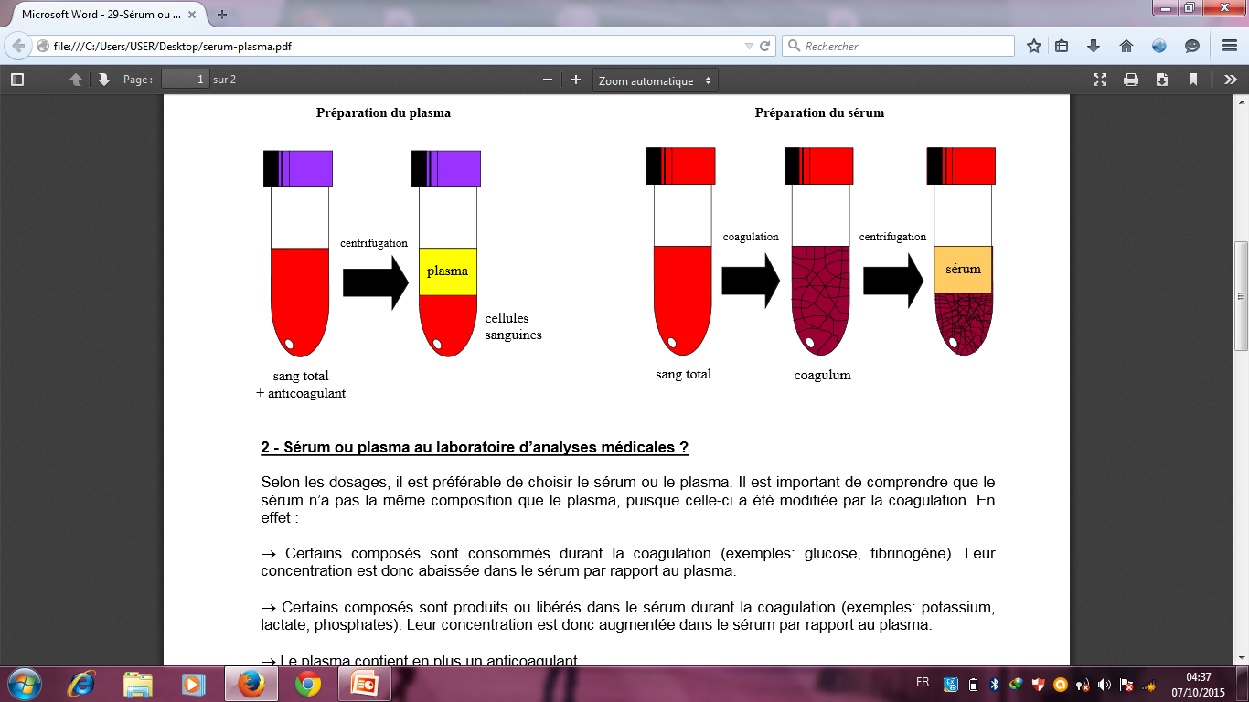

Slide 9
